Slide 1



SISTEM INFORMASI PENYEDIA JASA PELATIHAN DI PT SURYA SAFETY NUSANTARA
Oleh :
Agung Dwi Leksono
NIM 3.34.19.1.01
Zulfan Ahmadi
NIM 3.34.19.1.26
Dosen Pembimbing :
Sukamto, S.Kom., M.T.
NIP. 197101172003121001
Angga Wahyu Wibowo, S.Kom., M.Eng.
NIP. 199202052019031009

Slide 2


Latar Belakang
Administrator Kesulitan dalam Manajemen pelatihan
Trainers kesulitan dalam mendapatkan Informasi pelatihan
Manajemen Pelatihan di PT Surya Safety Nusantara
Customers kesulitan dalam mendapatkan Informasi pelatihan

Slide 3
Masalah
01.
Pengelolaan administrasi masih dilakukan secara langsung/tatap muka sehingga mengurangi efisiensi pelayanan
02.
Customers Kesulitan dalam mendaftar dan mendapatkan informasi terbaru mengenai pelatihan
03.
Trainers Kesulitan dalam mendapatkan akses informasi perlaksanaan dan perlengkapan pelatihan

Slide 4
Solusi
01.
02.
Website trainers sebagai platform untuk trainers mendapatkan informasi pelatihan
Website admin sebagai platform untuk admin mengelola pelatihan
03.
Aplikasi Berbasis Android Sebagai Sarana Customers dalam mendaftar dan mengakses pelatihan.

Slide 5
Tujuan
01.
Membuat sistem untuk memudahkan administrator dalam pengolahan data pelatihan
02.
Membuat sistem untuk memudahkan trainers dalam mengakses informasi pelatihan
03.
Membuat sistem untuk memudahkan customers melakukan administrasi, mengakses informasi pelatihan, dan memberikan informasi lowongan pekerjaan

Slide 6
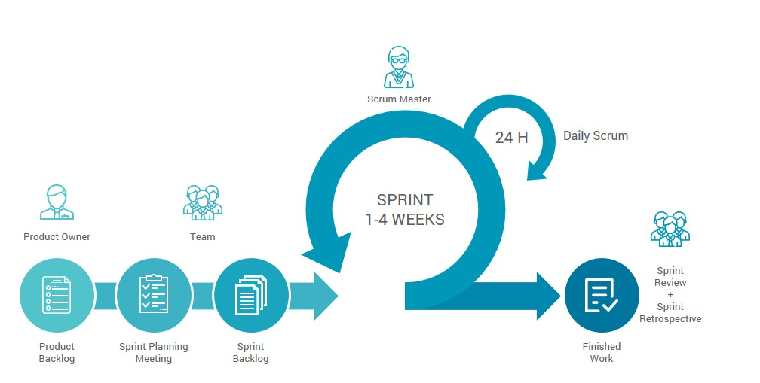
METODE PEMBUATAN

Slide 7
FITUR
Andorid
01.
02.
03.
Informasi Lowongan Pekerjaan
Daftar Pelatihan
Pelatihan Diikuti
Website Trainers
01.
Daftar Pelatihan
01.
04.
07.
Sertifikat Pelatihan
Daftar Pelatihan
Informasi Trainers
Website Administrator
02.
05.
Informasi Lowongan Pekerjaan
Riwayat Pelatihan
03.
06.
Transaksi Pembayaran
Informasi Customers

Slide 8
DEMO

Slide 9

Rekapitulasi Kuesioner Pengguna
Tingkat kepuasan 10 responden adalah % yang artinya sangat puas dengan aplikasi kami
Jumlah Kepuasan Maksimal = 25 (indikator penilaian) x 10 (user)
= 250
Skoring Kepuasan = $\frac{Total Kepuasan Responden}{Total Kepuasan Maksimum Responden} x 100\%$
= $\frac{265}{250} x 100\%$ = 8 %
88.3%

Slide 10
Terima Kasih

